Slide 1
HỆ THỐNG GIÁM SÁT NĂNG LƯỢNG ĐIỆN TỪ XA ĐẶT VẤN ĐỀ
Tóm tắt nhu cầu:
Nhà đầu tư có nhiều nhà máy ở nhiều vị trí địa lý khác nhau.
Văn phòng quản lý ở vị trí trung tâm các thành phố lớn
2. Yêu cầu
Nhà đầu tư cần hệ thống thu thập dữ liệu “năng lượng điện tiêu thụ” tập trung tại văn phòng quản lý ở trung tâm.
Giám sát “năng lượng điện tiêu thụ” thời gian thực thông qua các đồng hồ, báo biểu.
Cảnh báo tiêu mức tiêu thụ năng lượng điện cho nhà máy.
Báo cáo hàng tuần, hàng tháng hàng năm và sao lưu dữ liệu.

Slide 2
HẠ TẦNG THIẾT BỊ CÓ SẴN TẠI THỰC ĐỊA
Tại các trạm biến áp, các vị trí cần giám sát có sẵn:
Đồng hồ điện đa chức năng có giao thức Modbus RTU.
Có kết nối mạng internet (có dây /không dây)
Có đủ vị trí để lắp them các thiết bị viễn thông để truyền tín hiệu.
Có lắp thiết bị bảo vệ chống sét đánh trực tiếp và chống sét lan truyền tại các tủ điện MSB, DB.

Slide 3
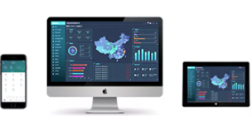
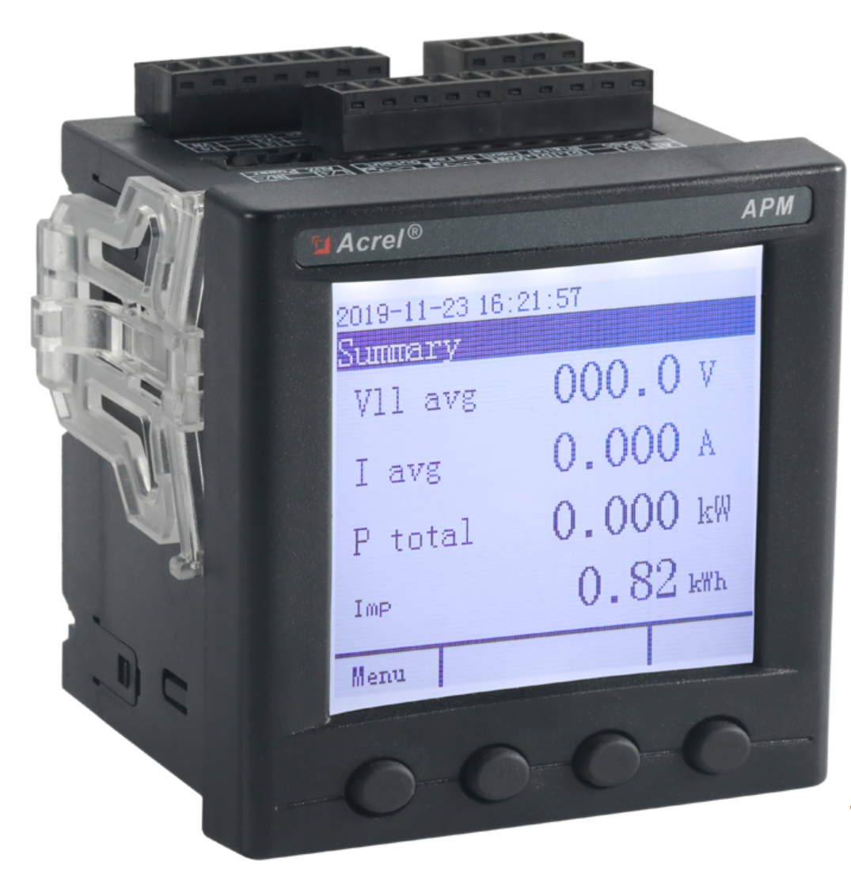
GIẢI PHÁP TỔNG THỂ
Máy server có cài phần mềm EMS
VPN
Internet
VPN
VPN
Nhà máy 1
Nhà máy 2
Nhà máy 3
Nhà máy 4
Nhà máy 5
Nhà máy 6

Slide 4
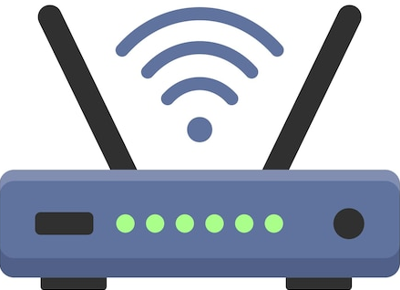
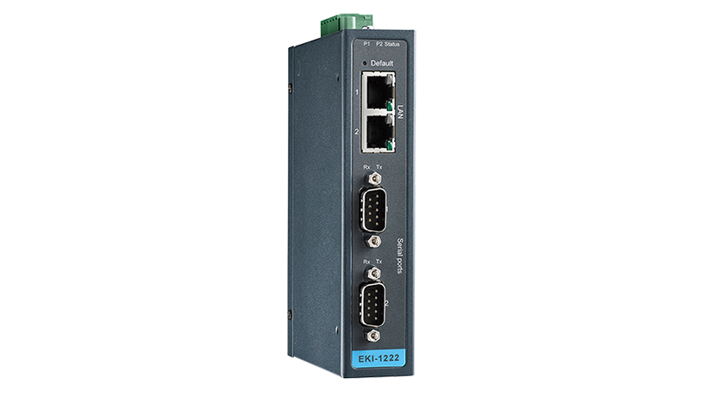
GIẢI PHÁP CHI TIẾT
Tủ RMU
EMS Server
Thiết bị tại văn phòng ở xa
Router
VPN
Internet
Máy biến áp
22/0,4kV
VPN
Thiết bị tại trạm biến áp
Đồng hồ điện
Router
Modbus TCP/IP
Gateway
Modbus RTU
RS485
Đồng hồ điện

